Slide 1
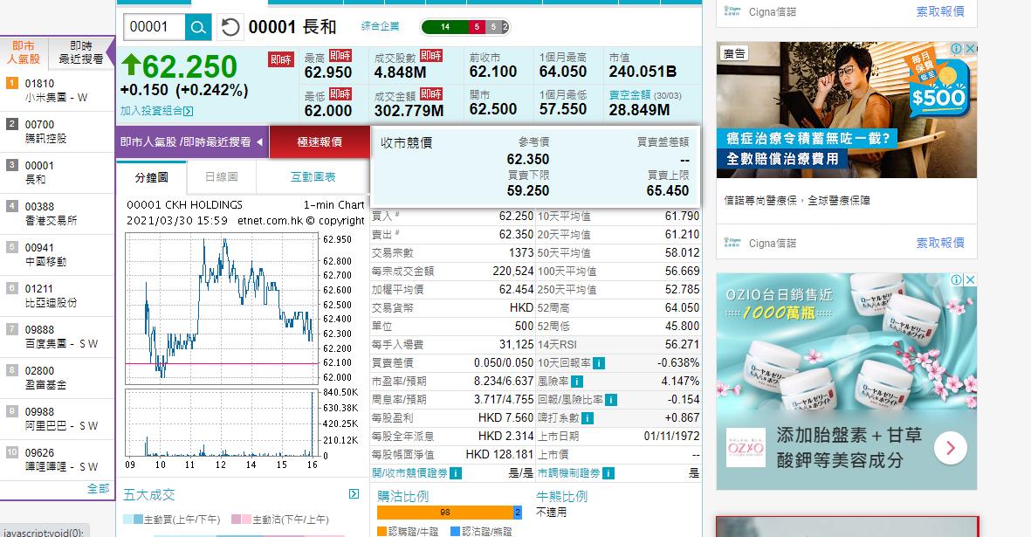

Slide 2
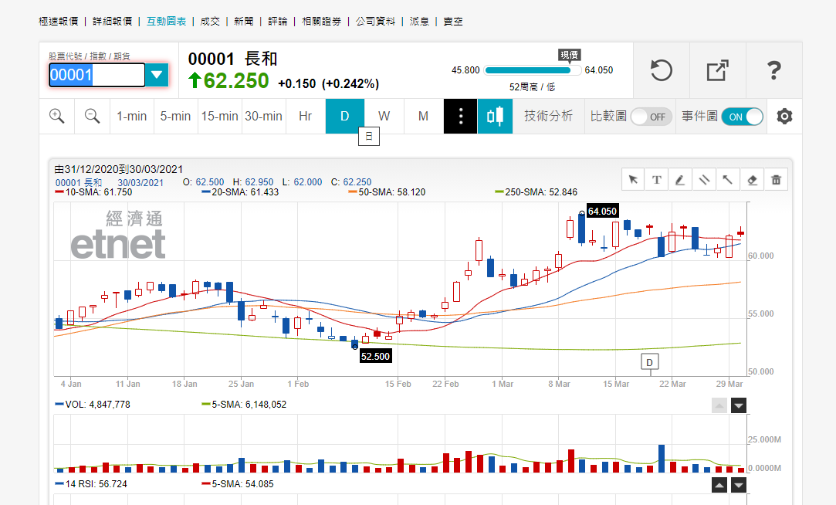
可選擇不同的分析數據
選取日線

Slide 3
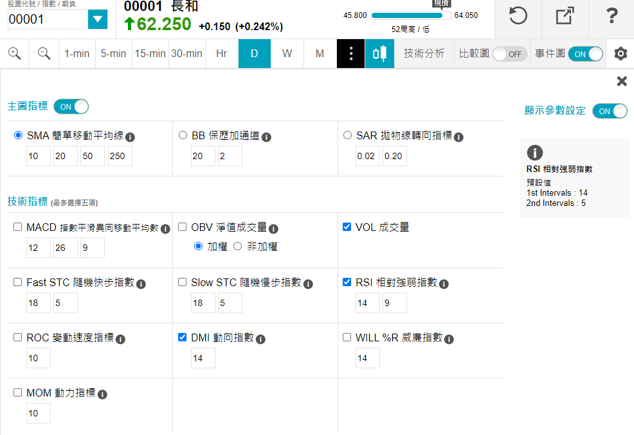
A, B, C, D
W, Y, Z
N, O, P
I, J
S
T, U, V
Q

Slide 4
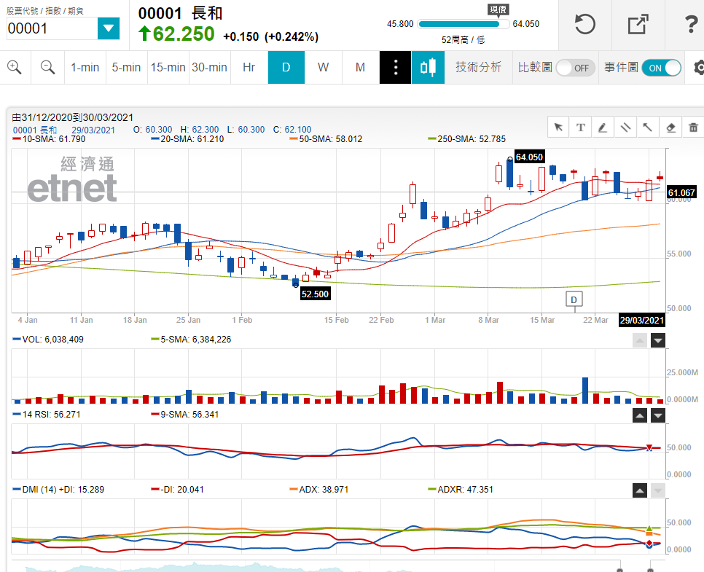
A, B, C, D
要先選日子
I, J
T, U, V

Slide 5
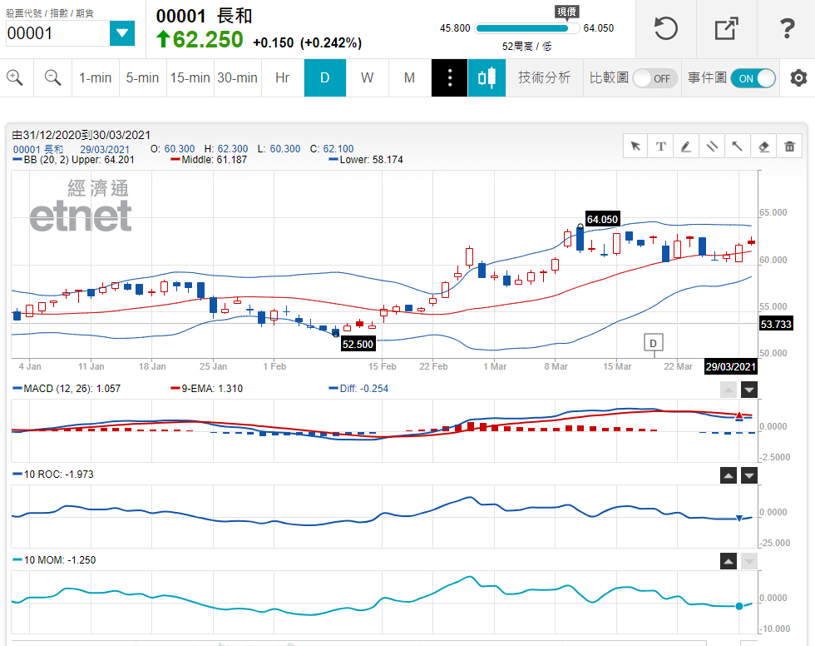
W, Y, Z
要先選日子
N, O, P
S
Q

